Slide 1
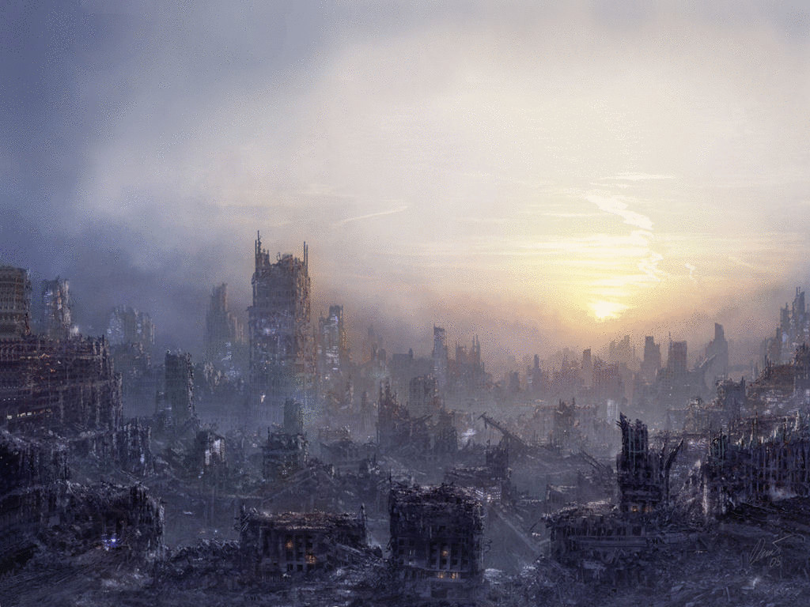
Апокаліпсис за 20 років
Підготували:
Мухіна Аріна
Андрєєва Олександра

Slide 2
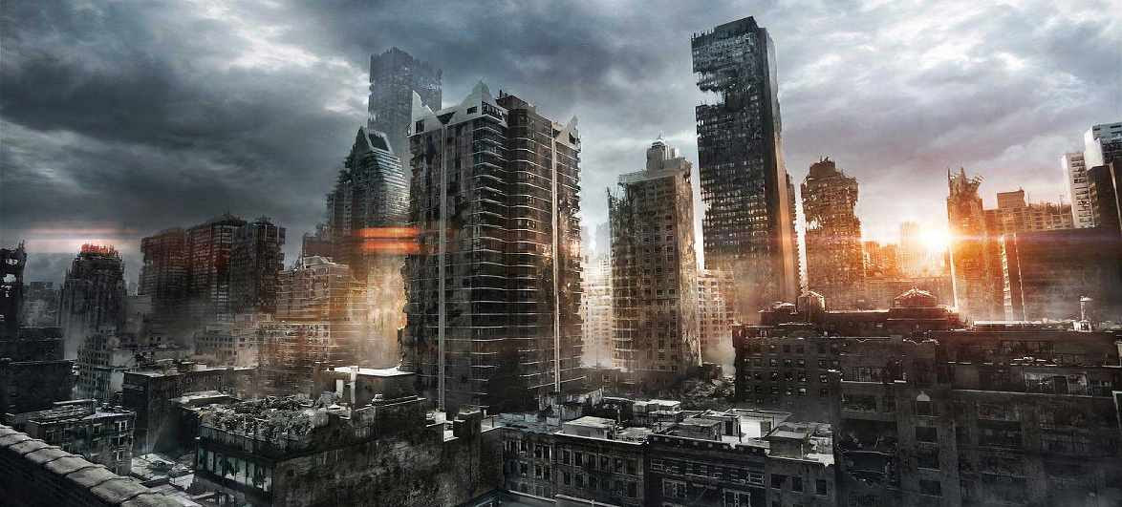
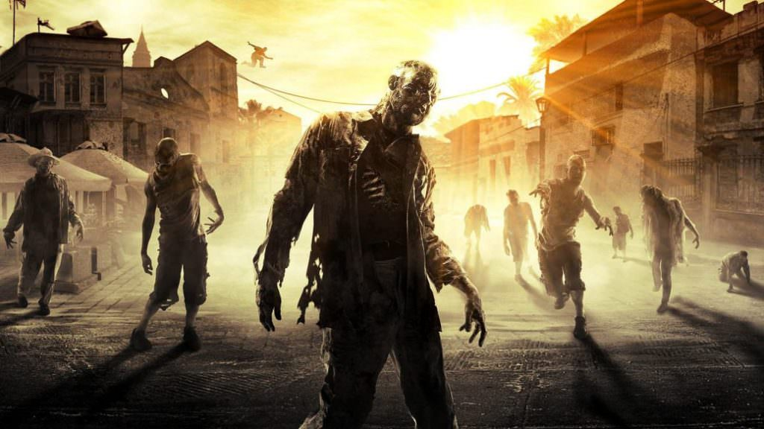
Людина в повній мірі впливає на екологію планети, вважаючи, що не завдає шкоди ні собі, ні навколишньому середовищу. Цунамі, урагани, смерчі, вулкани,пожежі, землетруси, війни, ядерні вибухи, епідемії (зомбі) – все це впливає на екологію. Саме людська діяльність спричиняє все це.

Slide 3
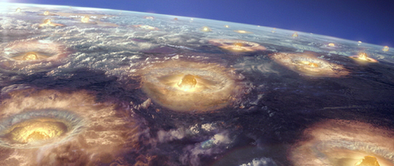
Ядерні вибухи
(- наша улюблена теорія
- не правда, моя зомбі…)

Slide 4
Вибух ядерної бомби спровокує випадіння чорної зливи з маслянистих речовин, що покриють всі поверхні і забруднять воду і повітря радіацією. В організмі людини почнуться небезпечні для життя незворотні процеси.
Електромагнітні випромінювання позбавлять людей електрики, а область епіцентру вибуху охоплять пожежі і підніметься величезна токсична хмара, що ховатиме Сонце. Врятованим під час ядерного апокаліпсису доведеться 30 років жити в темряві при постійно нижчій температурі.Подібні умови не дозволять займатися сільським господарством, і людство почне вимирати від голоду. Від постійного холоду вимруть рослини, а знищення ультрафіолетовим випромінюванням 50% озонового шару призведе до мутації живих істот. Охолодження океанів буде супроводжуватися потужними тайфунами і ураганами.Після появи сонця люди, намагаючись виростити врожай, будуть схильні до раку шкіри.Порятунком стануть консерви, але і вони не зможуть захистити від згубного впливу на організм частинок стронцію-90, що є причиною онкології.Тривалість життя нащадків людей, що вижили при ядерному вибуху, значно скоротиться, а діти будуть народжуватися з різними дефектами. Вчені стверджують, що апокаліпсис не знищить повністю земну цивілізацію. Ситуація зміниться в кращу сторону лише через 30 років після катастрофи.

Slide 5
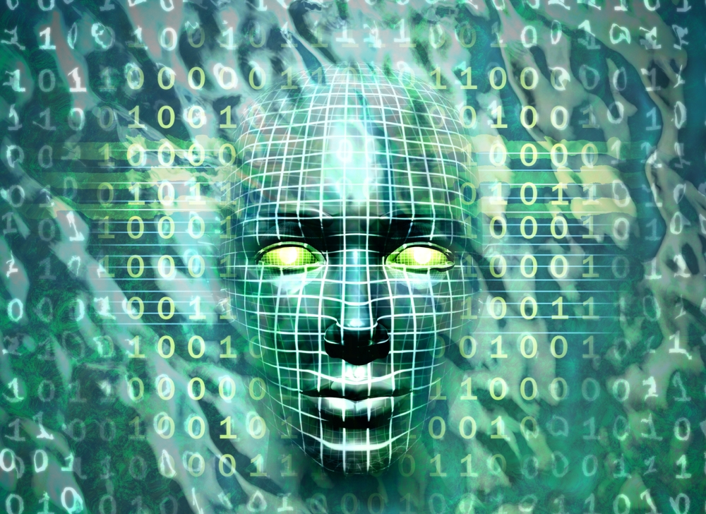
Повстання роботів
(хочу бути роботом Т.Т)
Розвиток технологій вже найближчими десятиліттями має створити нове чудо: машину, яка здатна думати самостійно. Однак експерти вважають, що радіти цьому доведеться недовго: роботи зі штучним інтелектом знищать людство. Вони кажуть, що штучний розум є найбільшою загрозою існуванню людей.
Науковці і раніше замислювалися про часи, коли машини стануть розумнішими за своїх творців. Проте тепер вони починають говорити про це все гучніше: одним з перших свою схвильованість виразив Ілон Маск – засновник автовиробника Tesla. У жовтні він сказав, що штучний інтелект є найбільшою загрозою для людства.
Естафету підхопив відомий популяризатор науки Стівен Хокінг. Хоча через свій стан здоров’я він має користуватися «розумними» машинами, справжній штучний розум його лякає.

Slide 6
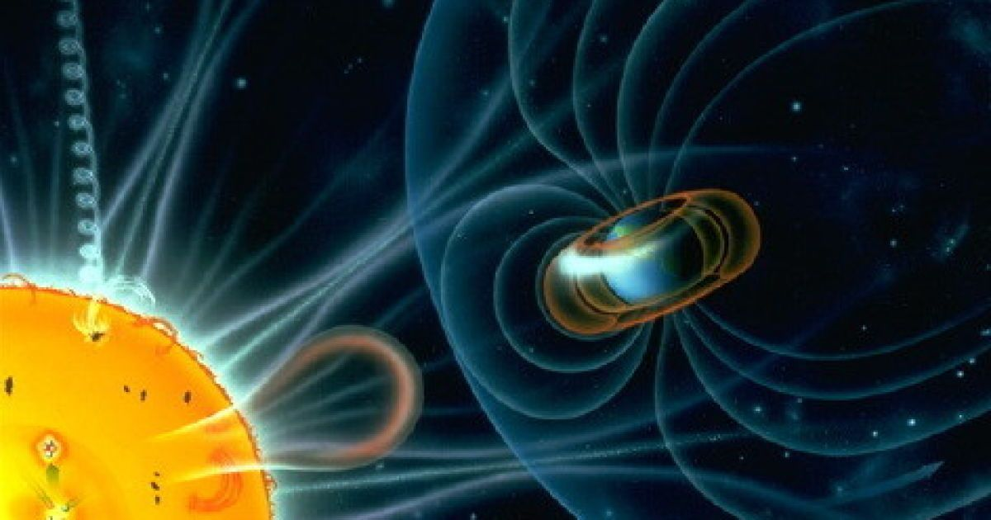
Магнітна катастрофа
зрушення полюсів магнітного поля Землі. Відповідно до теорії магнітне поле Землі в цей період ослабне і перестане захищати від шкідливого космічного випромінювання, а значить, всім живим організмам на планеті загрожує вимирання.
Явище з наукової точки зору дуже ймовірне: імовірно, південний і північний магнітні полюси вже мінялися місцями 780 тис. років тому.
За деякими даними, наступна інверсія повинна відбутися не пізніше 2021 року і підтвердженням того, що процес йде повним ходом, дослідники вважають дивні процеси, що відбуваються у світі тварин: нібито саме через зсув магнітного поля викидаються на берег кити, збиваються з шляху перелітні птахи і безслідно зникають рої бджіл.

Slide 7
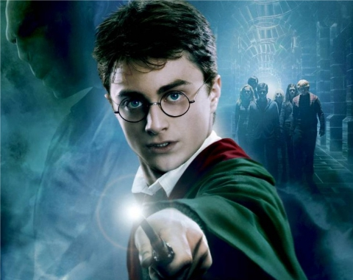
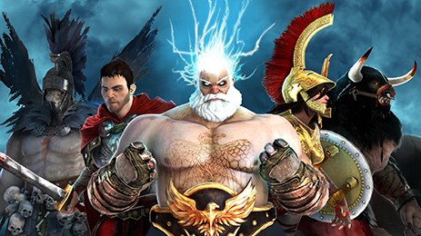
Магічна катастрофа
(а також сходження Богів на землю)
(минутка позитиву)
Магічна (наш внесок в апокаліпсис)
Відбудеться через повстання відьом, магів, Гаррі Поттера і Мерліна, волхвів, рудих бестій, Духів і чортів. Короче, на цьому все… просто буде повстання, переселення душ, дивна погода… молитви… магічні заклинання… прокльони… а взагалі нічого нового…. Чур я за Гаррі… а взагалі, я більше вірю в епідемію і зомбі тим паче вчені проводять дослідження і вже винайшли засіб управління людьми…
Богів (не зовсім наш внесок)
Ітак, Боги всіх релігій (Зевс, Будда, Ісус ….) спустяться на Землю і почнуть сваритись за те, хто справжній Бог. Піф-паф. Близкавки, урагани, вітри, цунамі… Люди в небі літають в страху. Жах, корупція, насилля, президент України. І це ще не повний перелік катастроф, які будуть чекати людей.
(Цікаво, а самогубства будуть?)
VS

Slide 8
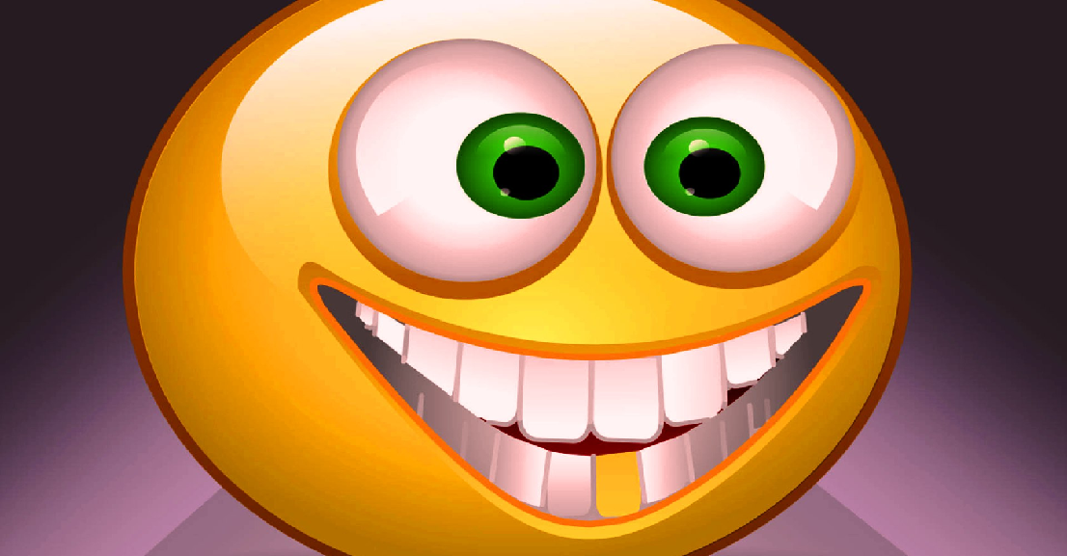
Дякуємо за увагу
Вибачте, за дурниці
(ми спатки хочемо)
Ми вас любимо
(а ні, показалось)

